Slide 1
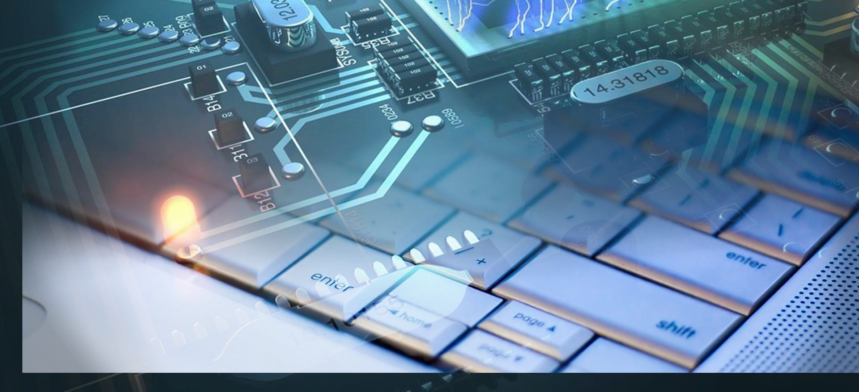


Principios de Diseño de Software
Introducción a la Programación y Computación 2

Slide 2
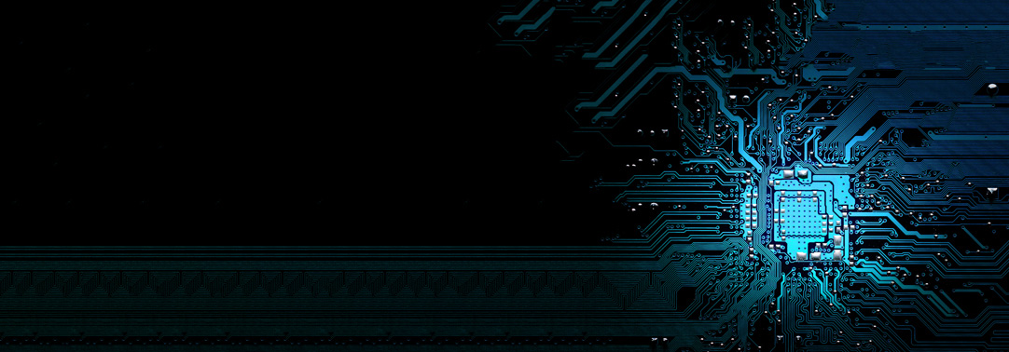
Diseño con Objetos

Slide 3
Frameworks orientados a objetos
El Framework orientado a objetos ofrece un mecanismo de reutilización, que se basa en la reutilización de objetos "físicos". La Programación Orientada a Objetos (POO) es un enfoque conceptual específico para diseñar programas, utilizando un lenguaje de programación orientado a objetos. Las propiedades más importantes de la POO son:
Abstracción.
Encapsulamiento y ocultación de datos.
Polimorfismo.
Herencia.
Reusabilidad o reutilización de código.
Este paradigma de programación viene a superar las limitaciones que soporta la programación tradicional o "procedimental". Los elementos fundamentales de la POO son las clases y objetos. En esencia, la POO se concentra en el objeto tal como lo percibe el usuario, pensando en los datos que se necesitan para describir el objeto y las operaciones que describirán la iteración del usuario con los datos. Después se desarrolla una descripción de la interfaz externa y se decide cómo implementar la interfaz y el almacenamiento de datos. Por último, se ponen juntos en un programa que utilice su nuevo dueño.

Slide 4
Programación Orientada a Objetos
Al contrario que el enfoque procedimental que se basa en la interrogante ¿qué hace este programa?, el enfoque orientado a objetos responde a otro interrogante ¿qué objetos del mundo real puede modelar?
La POO (Programación Orientada a Objetos) se basa en el hecho de que se debe dividir el programa, no en tareas, sino en modelos de objetos físicos o simulados. Aunque esta idea parece abstracta a primera vista, se vuelve más clara cuando se consideran objetos físicos en términos de sus clases, componentes, propiedades y comportamiento, y sus objetos instanciados o creados de las clases.
Si se escribe un programa de computadora en un lenguaje orientado a objetos, se está creando, en su computadora, un modelo de alguna parte del mundo. Las partes que el modelo construye son los objetos que aparecen en el dominio del problema. Estos objetos deben ser representados en el modelo que se está creando en la computadora.
Los objetos se pueden agrupar en categorías, y una clase describe —de un modo abstracto— todos los objetos de un tipo o categoría determinada.

Slide 5
Programación Orientada a Objetos
La idea fundamental de la orientación a objetos y de los lenguajes que implementan este paradigma de programación es combinar (encapsular) en una única unidad tanto los datos como las funciones que operan (manipulan) sobre los datos. Esta característica permite modelar los objetos del mundo real de un modo mucho más eficiente que con funciones y datos. Esta unidad de programación se denomina objeto.
Las etapas necesarias para modelar un sistema —resolver en consecuencia un problema— empleando orientación a objetos son:
Identificación de los objetos del problema.
Agrupamiento en clases (tipos de objetos) de los objetos con características y comportamiento comunes.
Identificación de los datos y operaciones de cada una de las clases.
Identificación de las relaciones existentes entre las diferentes clases del modelo.

Slide 6
Modelado e Identificación de Objetos
Un objeto en software es una entidad individual de un sistema que guarda una relación directa con los objetos del mundo real. La correspondencia entre objetos de programación y objetos del mundo real es el resultado práctico de combinar atributos y operaciones, o datos y funciones. Un objeto tiene un estado, un comportamiento y una identidad.
Estado
Conjunto de valores de todos los atributos de un objeto en un instante de tiempo determinado. El estado de un objeto viene determinado por los valores que toman sus datos o atributos. Estos valores han de cumplir siempre las restricciones (invariantes de clase, para objetos pertenecientes a la misma clase) que se hayan impuesto. El estado de un objeto tiene un carácter dinámico que evo luciona con el tiempo, con independencia de que ciertos elementos del objeto puedan permanecer constantes.
Comportamiento
Conjunto de operaciones que se pueden realizar sobre un objeto. Las operaciones pueden ser de observación del estado interno del objeto, o bien de modificación de dicho estado. El estado de un objeto puede evolucionar en función de la aplicación de sus operaciones. Estas operaciones se realizan tras la recepción de un mensaje o estímulo externo enviado por otro objeto. Las interacciones entre los objetos se representan mediante diagramas de objetos. En UML se representarán por enlaces en ambas direcciones.

Slide 7
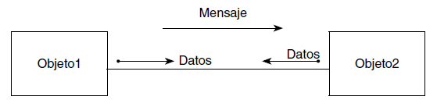
Modelado e Identificación de Objetos
Identidad
Permite diferenciar los objetos de modo no ambiguo independientemente de su estado. Es posible distinguir dos objetos en los cuáles todos sus atributos sean iguales. Cada objeto posee su propia identidad de manera implícita. Cada objeto ocupa su propia posición en la memoria de la computadora.

Slide 8
Propiedades Fundamentales de Orientación a Objetos
Los conceptos fundamentales de orientación a objetos que a su vez se constituyen en reglas de diseño en un lenguaje de programación orientado a objetos son: abstracción, herencia (generalización), encapsulamiento, ocultación de datos, polimorfismo y reutilización. Otras propiedades importantes son: envío de mensajes y diferentes tipos de relaciones tales como, asociaciones y agregaciones.
Abstracción
La abstracción es la propiedad que considera los aspectos más significativos o notables de un problema y expresa una solución en esos términos. En computación, la abstracción es la etapa crucial de representación de la información en términos de la interfaz con el usuario. La abstracción se representa con un tipo definido por el usuario, con el diseño de una clase que implementa la interfaz correspondiente. Una clase es un elemento en C++ o en Java, que traduce una abstracción a un tipo definido por el usuario. Combina representación de datos y métodos para manipular esos datos en un paquete.
Encapsulamiento y ocultación de datos
La encapsulación o encapsulamiento, significa reunir en una cierta estructura a todos los elementos que a un cierto nivel de abstracción se pueden considerar pertenecientes a una misma entidad, y es el proceso de agrupamiento de datos y operaciones relacionadas bajo una misma unidad de programación, lo que permite aumentar la cohesión de los componentes del sistema. La encapsulación oculta lo que hace un objeto de lo que hacen otros objetos y del mundo exterior, por lo que se denomina también ocultación de datos.

Slide 9
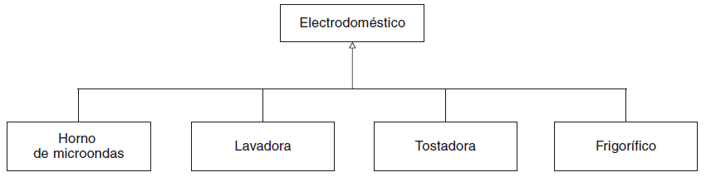
Propiedades Fundamentales de Orientación a Objetos
Herencia
El concepto de clase conduce al concepto de herencia. En la vida diaria se utiliza el concepto de clases que se dividen a su vez en subclases. La idea principal de estos tipos de divisiones reside en el hecho de que cada subclase comparte características con la clase de la cual se deriva.
Las clases modelan el hecho de que el mundo real contiene objetos con propiedades (atributos) y comportamiento. La herencia modela el hecho de que estos objetos tienden a organizarse en jerarquías. Esta jerarquía desde el punto de vista del modelado se denomina relación de generalización o es-un (is-a). En programación orientada a objetos, la relación de generalización se denomina herencia. Cada clase derivada hereda las características de la clase base y además cada clase derivada añade sus propias características (atributos y operaciones). Las clases bases pueden a su vez ser también subclases o clases derivadas de otras superclases o clases base.

Slide 10
Propiedades Fundamentales de Orientación a Objetos
Reutilización o reusabilidad
Otra propiedad fundamental de la programación orientada a objetos es la reutilización o reusabilidad. Este concepto significa que una vez se ha creado, escrito y depurado una clase, se puede poner a disposición de otros programadores. El concepto es similar al uso de las bibliotecas de funciones en un lenguaje de programación procedimental como C.
Polimorfismo
El polimorfismo es la propiedad que permite a una operación (función) tener el mismo nombre en clases diferentes y que actúe de modo diferente en cada una de ellas. Esta propiedad es intrínseca a la vida ordinaria ya que una misma operación puede realizar diferentes acciones dependiendo del objeto sobre el que se aplique. Así, por ejemplo, se puede abrir una puerta, abrir una ventana, abrir un libro, abrir un periódico, abrir una cuenta corriente en un banco, abrir una conversación, abrir un congreso, etc. En cada caso se realiza una operación diferente. En orientación a objetos, cada clase “conoce” cómo realizar esa operación.

Slide 11
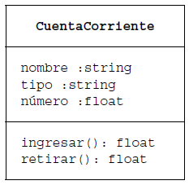
Diseños basados en objetos
Representación gráfica en UML
Un objeto es una instancia de una clase. Por ejemplo, se puede tener varias instancias de una clase llamada Carro (Coche). Un carro (coche) rojo de dos puertas, un carro azul de cuatro puertas y un carro todo terreno verde de cinco puertas. Cada instancia de Carro es un objeto al que se puede dar un nombre o dejarlo anónimo y se representan en los diagramas de objetos.

Slide 12

Diseños basados en objetos
Las interacciones entre objetos se representan utilizando diagramas en que los objetos que interactúan se unen a los restantes vía líneas continuas denominadas enlaces. La existencia de un enlace indica que un objeto conoce o ve a otro objeto. Los mensajes navegan junto a los enlaces, normalmente en ambas direcciones.
Ejemplo: El objeto A envía un mensaje Almorzar al objeto B y el objeto B envía un mensaje EcharLaSiesta al objeto C. Las operaciones que se realizan mediante la comunicación de mensajes presuponen que el objeto B tiene la capacidad de almorzar y que el objeto C es capaz de irse a echar la siesta.
En términos prácticos, una clase es un tipo definido por el usuario. Las clases son los bloques de construcción fundamentales de los programas orientados a objetos.

Slide 13
Diseño y Representación Gráfica de Clases en UML
En términos prácticos, una clase es un tipo definido por el usuario. Las clases son los bloques de construcción fundamentales de los programas orientados a objetos. Una clase contiene la especificación de los datos que describen un objeto junto con la descripción de las acciones que un objeto conoce cómo ha de ejecutar. Estas acciones se conocen como servicios, métodos o funciones miembro.
El propósito de una clase es encapsular complejidad, existen mecanismos para ocultar la complejidad de la implementación dentro de la clase. Cada método o variable de una clase se puede señalar como público o privado. La interfaz pública de una clase representa todo lo que los usuarios externos de la clase necesitan conocer o pueden conocer. Los métodos privados y los datos privados sólo pueden ser accedidos por el código que es miembro de la clase. Por consiguiente, cualquier otro código que no es miembro de la clase no puede acceder a un método privado o variable privada. Dado que los miembros privados de una clase sólo pueden ser accedidos por otras partes de su programa a través de los métodos públicos de la clase, se puede asegurar que no sucederá ninguna acción no deseada. Naturalmente, esto significa que la interfaz pública debe ser diseñada cuidadosamente para no exponer innecesariamente a la clase.

Slide 14
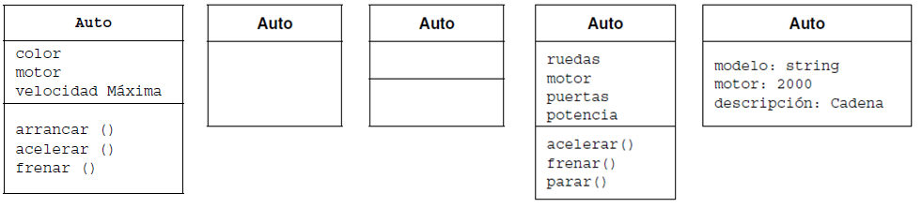
Diseño y Representación Gráfica de Clases en UML
Clases
UML propone que el nombre de una clase:
Comience con una letra mayúscula.
El nombre esté centrado en el compartimento (banda) superior.
Sea escrito en un tipo de letra (fuente) negrita.
Sea escrito en cursiva cuando la clase sea abstracta.

Slide 15
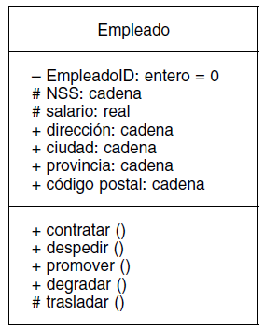
Diseño y Representación Gráfica de Clases en UML
Visibilidad
Público. El atributo es visible a todas las restantes clases. Cualquier otra clase puede visualizar o modificar el valor del atributo. La notación UML de un atributo público es un signo más (+).
Privado. El atributo no es visible a ninguna otra clase. La notación UML de un atributo privado es un signo menos (–).
Protegido. La clase y cualquiera de sus descendientes tienen acceso a los atributos. La notación UML de un atributo protegido es el carácter “libra” o “almohadilla” (#).

Slide 16
Diseño y Representación Gráfica de Clases en UML
Interfaces
A las clases abstractas puras, es decir, a las clases que no contienen ninguna implementación, se les llama interfaces. una interfaz es una colección de operaciones que sirven para especificar los servicios de una clase o un componente. Una interfaz sólo contiene las cabeceras de las operaciones, no su implementación. Gráficamente una interfaz se puede representar de forma expandida como una clase estereotipada con la etiqueta <<interface>>.
Las interfaces son clasificadores. Su notación se parece a la de las clases, aunque no son clases sino declaraciones, es decir, declaran un conjunto de funciones y obligaciones abiertas e interrelacionadas de forma lógica. Para ello utilizan un contrato. Si una instancia ejecuta la interfaz, ha de cumplir con el contrato. En su rol de declaración, no configura instancias por sí misma.

Slide 17
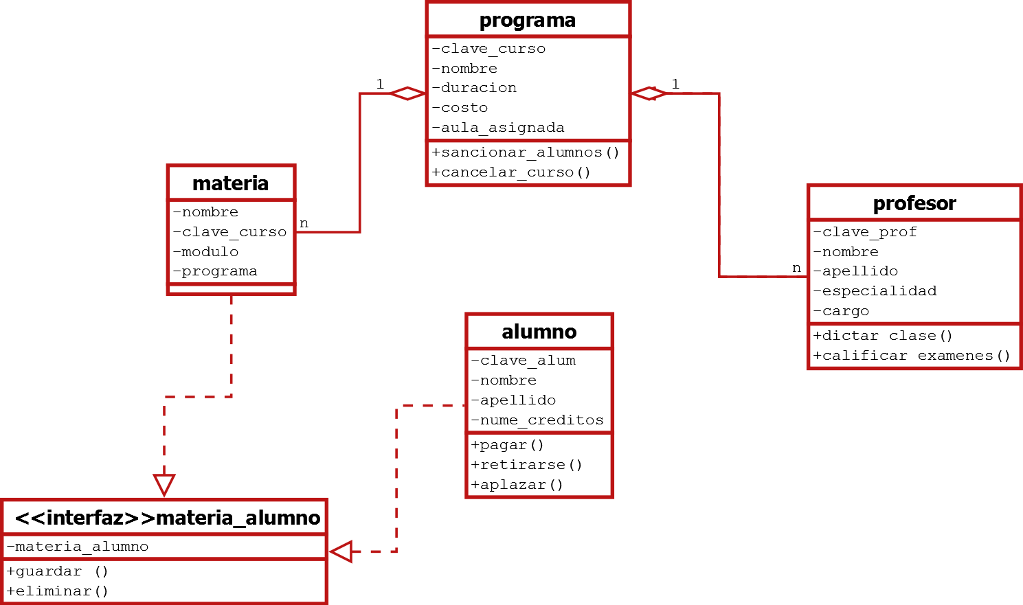
Diseño y Representación Gráfica de Clases en UML
Interfaces
En su lugar lo hace la clase, porque puede instanciar. Su instancia utiliza especificaciones de interfaces, para lo que ha de cumplir el contrato de la interfaz. Como contrapartida, utiliza la interfaz como escenario público. Un clasificador puede implementar varias interfaces y a la inversa, una interfaz puede servir a varios clasificadores.

Slide 18
Diseño y Representación Gráfica de Clases en UML
Constructores
El constructor tiene el mismo nombre que la clase.
Puede tener cero o más parámetros.
No devuelve ningún valor.
Destructores
Una función destructor se llama a la vez que un objeto sale fuera de ámbito (desaparece).
Los destructores deben tener el mismo nombre que su clase pero suelen ir precedidos de una tilde.
Sólo puede haber un destructor por clase.
Los destructores no tienen valor de retorno.
Tampoco tienen argumentos.

Slide 19
Diseños orientados a objetos
El diseño orientado a objetos (DOO) se centra en los elementos dato que son necesarios y en las operaciones que se realizan sobre esos elementos dato. En el DOO se identifican primero los objetos que existen en su problema y a continuación se identifica cómo interactúan para encontrar la solución. Las características comunes de una colección de objetos similares definen una clase y las interacciones se identifican con mensajes que un objeto envía a otro objeto. Para que un objeto reciba un mensaje, la clase a que pertenece debe proporcionar un operador (normalmente una función) para procesar ese mensaje. Normalmente los objetos se deducen de la descripción del problema buscando los posibles nombres que puedan existir, mientras que las funciones se encuentran entre los verbos existentes.

Slide 20
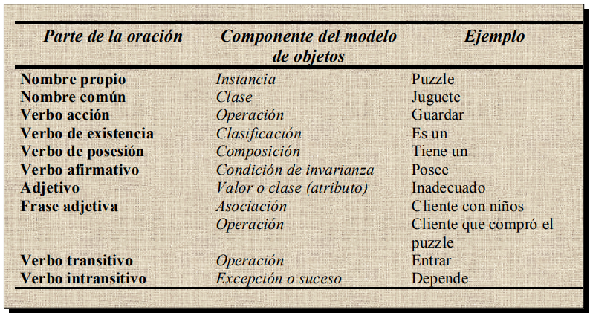
Diseños orientados a objetos
Identificación de objetos
La identificación de objetos es la clave a la hora de aplicar tanto el diseño como el análisis orientados al objeto. Existen varios enfoques en cuanto a las técnicas a aplicar para identificar cuales son las abstracciones que mejor representan o recogen la semántica del problema que se desea resolver.
Análisis textual
Es el más simple e intuitivo de las técnicas. Parte de una descripción del problema en lenguaje natural y consistiría en extraer los objetos, los atributos, los métodos y las relaciones entre los objetos mediante un análisis lingüístico del enunciado del problema.

Slide 21
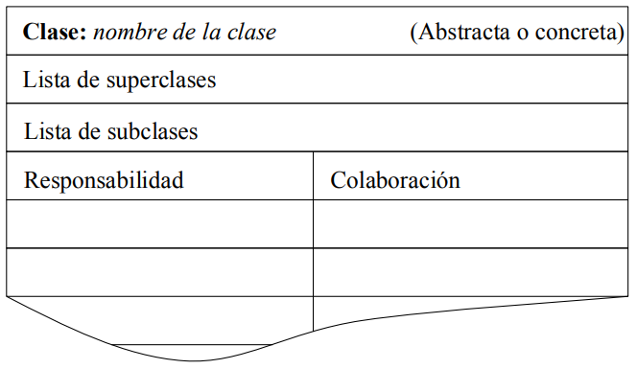
Diseños orientados a objetos
Identificación de objetos
Tarjetas CRC
Las tarjetas CRC (Class, Responsability and Collaboration), también denominadas tarjetas de clase, constituyen una forma simple y efectiva de analizar escenarios.
Esta técnica consiste en elaborar una ficha o tarjeta por cada clase en la que se anotan los siguientes datos: el nombre de la clase, la lista de sus superclases, la lista de sus subclases, sus responsabilidades y sus colaboraciones.
Las responsabilidades de una clase son todos los servicios que proporciona la clase a sus clientes potenciales. Por su parte, las colaboraciones de una clase representan las peticiones que hace una clase a ciertos servidores para poder cumplir sus responsabilidades.

Slide 22
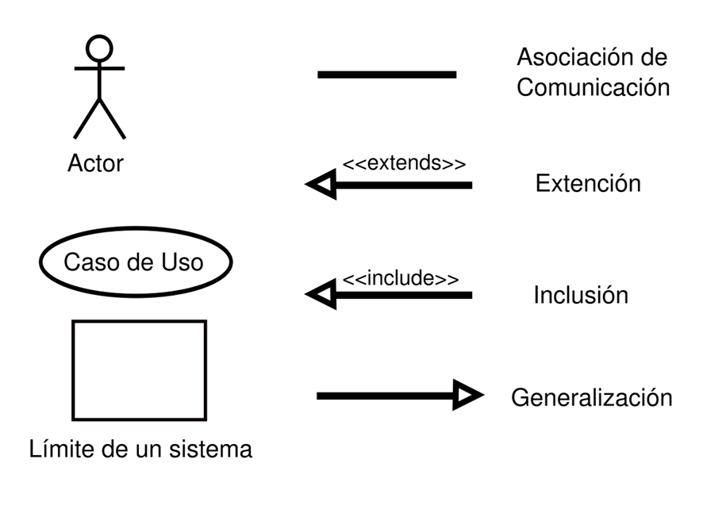
Diseños orientados a objetos
Identificación de objetos
Formas de uso
Las formas de uso o casos de uso se deben a Ivar Jacobson y fueron presentadas en el OOPSLA’87. Un caso de uso es una forma, patrón o ejemplo concreto de utilización, un escenario que comienza con algún usuario del sistema que inicia alguna transacción o secuencia de eventos interrelacionados.
Los casos de uso se introducen en la etapa de análisis para representar escenarios concretos que ayudan a identificar los objetos que intervienen en dichos escenarios.
Un caso de uso consta de dos elementos principales, los actores y los casos de uso. Un actor representa cualquier elemento que intercambia información con el sistema, por lo que está fuera del sistema, y se representan por el típico monigote.

Slide 23
Modelado de objetos
Los objetos identificados en la etapa de análisis se plasman en diferentes modelos, combatiendo de esta forma la complejidad inherente del problema al que nos estamos enfrentando.
Para la construcción de modelos de objetos, y modelos software en general, se debe contar con un lenguaje de modelado, es decir, un lenguaje para especificar, visualizar, construir y documentar los componentes de los sistemas software.
La estandarización de la notación de UML nos conduce hacia una notación única en la que expresar las abstracciones identificadas en análisis, así como sus relaciones. Además, esos mismos modelos serán refinados durante la fase de análisis y diseño hasta que estén preparados para su implementación en el lenguaje de programación elegido.

Slide 24
Ejemplo
Se requiere el diseño de una solución que permita llevar el control y registro de empleados y clientes de diferentes empresas bajo las siguientes definiciones:
Se requiere que de la empresa se capture el nit, nombre, dirección y teléfono. Las empresas proporcionan un catalogo de productos y servicios a sus cliente.
De los empleados y clientes se requiere capturar su cui, nombre, nit, dirección, teléfono. Los empleados trabajan y los clientes adquieren productos y servicios. Adicionalmente de los empleados se almacena el sueldo. Algunos empleados son directivos un área de la empresa y tienen a otros empleados a su cargo.

Slide 25
Ejemplo
Dada la actual emergencia mundial de salud por la cepa del virus COVID19 muchas empresas incursionan en poder proporcionar sus productos por internet. Por lo anterior la empresa de venta de productos de limpieza Mr. Limpio se ha acercado a usted solicitando el desarrollo de una solución de software que le permita vender sus productos en línea, tomando en consideración los siguientes requisitos:
Capacidad de ventas en línea
Permitir que los clientes consulten los detalles de los productos.
Que los clientes puedan registrarse y realizar las ordenes de los productos que desean comprar.
Cuando el cliente ingrese
Mostrar los productos que la empresa vende.

Slide 26
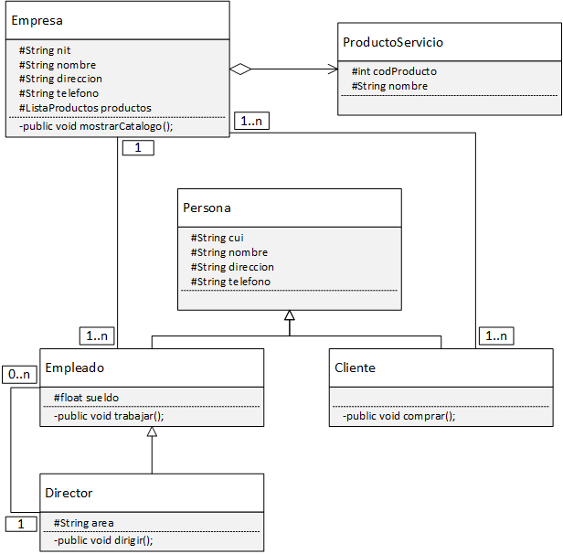
Ejemplo

Slide 27
Diagrama de componentes
El diagrama de componentes es uno de los principales diagramas UML. Está clasificado como diagrama de estructura y, como tal, representa de forma estática el sistema de información. Habitualmente se utiliza después de haber creado el diagrama de clases, pues necesita información de este diagrama como pueden ser las propias clases.
Este diagrama proporciona una vista de alto nivel de los componentes dentro de un sistema. Los componentes pueden ser un componente de software, como una base de datos o una interfaz de usuario; o un componente de hardware como un circuito, microchip o dispositivo; o una unidad de negocio como un proveedor, nómina o envío.
Algunos usos de este tipo de diagrama es el siguiente:
Se utilizan en desarrollo basado en componentes para describir sistemas con arquitectura orientada a servicios.
Mostrar la estructura del propio código.
Se puede utilizar para centrarse en la relación entre los componentes mientras se ocultan los detalles de las especificaciones.
Ayudar a comunicar y explicar las funciones del sistema que se está construyendo a los interesados o stakeholders.

Slide 28
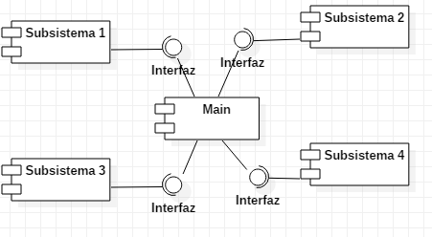
Diagrama de componentes
Para su construcción se debe plantear en primer lugar identificar los componentes que utilizará el sistema de información, así como las distintas interfaces. Una forma típica y común para una primera aproximación en sistemas sencillos es utilizar un componente central al que los demás componentes se unen, y que se utiliza como componente gestor del sistema.

Slide 29

Elementos del diagrama de componentes
El diagrama de componentes está formado por tres elementos: Componente, Interfaz y Relación de dependencia.
Componente
Un componente es un bloque de unidades lógicas del sistema, una abstracción ligeramente más alta que las clases. Se representa como un rectángulo con un rectángulo más pequeño en la esquina superior derecha con pestañas o la palabra escrita encima del nombre del componente para ayudar a distinguirlo de una clase.
Un componente puede representar dos tipos de elementos: componentes lógicos o componentes físicos. Por ejemplo, en una aplicación desarrollada en java habrá, con total seguridad, varios componentes “.java”, que son componentes lógicos del sistema.

Slide 30
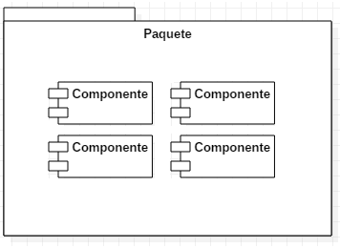
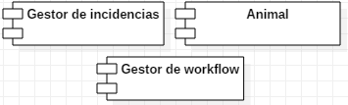
Elementos del diagrama de componentes
También es posible utilizar el diagrama de paquetes para hacer un conjunto de varios módulos. Con esto se consigue representar la unión de esos módulos para un fin concreto.

Slide 31
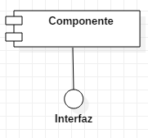
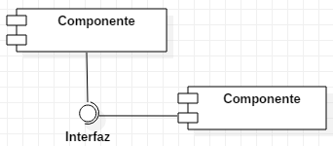
Elementos del diagrama de componentes
Interfaz
La interfaz está siempre asociada a un componente y se utiliza para representar la zona del módulo que es utilizada para la comunicación con otro de los componentes.
Otros módulos pueden conectarse a una interfaz. Esto se hace cuando un componente requiere o utiliza al otro componente mediante su interfaz, que son las operaciones externas que ofrece el componente.

Slide 32
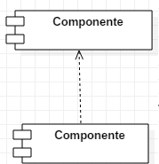
Elementos del diagrama de componentes
Relación de dependencia
Aunque puedes mostrar más detalles sobre la relación entre dos componentes utilizando la notación de interfaces (interfaz proporcionada y la interfaz requerida), también puedes usar una flecha de dependencia para mostrar la relación entre dos componentes. Es una relación más general.
La relación de dependencia representa que un componente requiere de otro para ejecutar su trabajo. Es diferente a la interfaz, pues esta identifica que un componente ofrece una serie de operaciones. En cualquier caso, en ocasiones para simplificar el diagrama no se usan las interfaces sino que solamente se utilizan relaciones de dependencia.

Slide 33
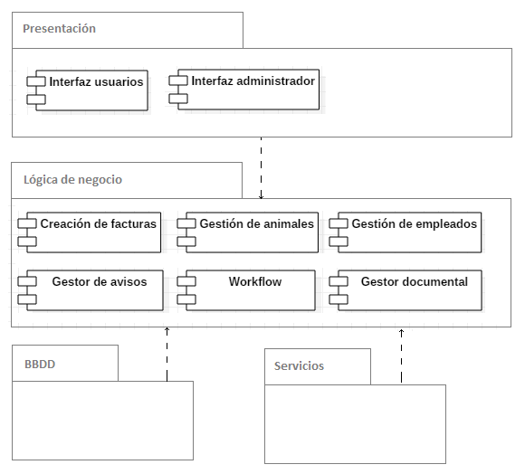
Diagrama de componentes - Ejemplo
Clínica veterinaria

Slide 34
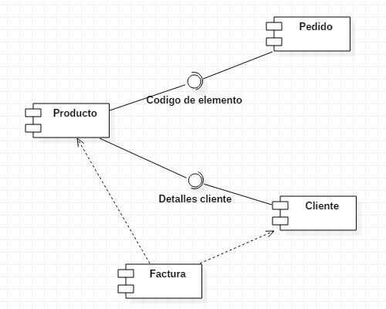
Diagrama de componentes - Ejemplo
Tienda online

Slide 35
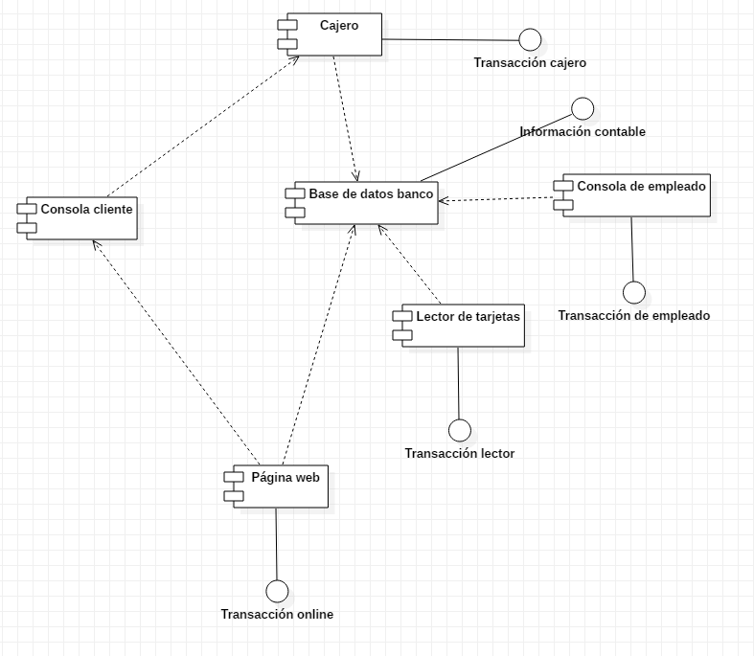
Diagrama de componentes - Ejemplo
Cajero

Slide 36
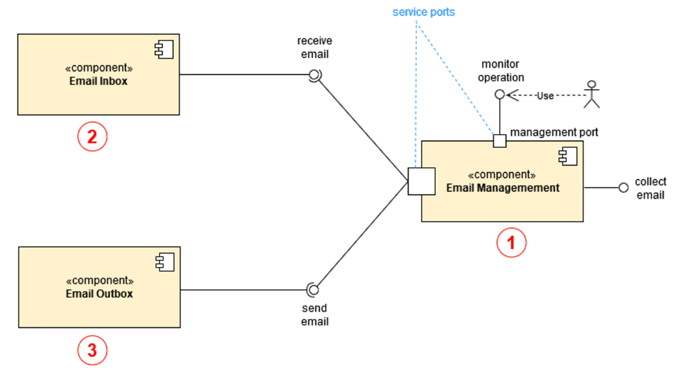
Diagrama de componentes - Ejemplo
Correo electrónico

Slide 37
Modelos de arquitecturas de despliegue del software

Slide 38
Arquitectura Stand Alone
La arquitectura stand-alone es aquella en donde todo el software está concentrado en la misma máquina. Es decir que la aplicación, las bases de datos y las conexiones de los controladores residen en la misma PC, que a su vez, es desde el único lugar donde se puede y debe operar. Esta organización se utiliza en los sistemas de baja performance, dado que son de tipo monousuarios y donde no es inconveniente realizar una tarea por vez. Su única ventaja radica en la simplicidad de instalación y operación, mientras que sus desventajas son evidentes frentes a las otras opciones. De igual manera se los sigue utilizando en sistemas pequeños.

Slide 39
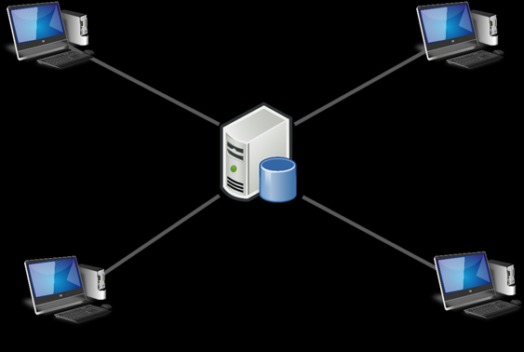
Arquitectura Cliente-Servidor
Esta arquitectura permite instalar las bases de datos central con el software en una máquina generalmente denominada «servidor» y la interfase de usuarios, es decir los clientes, que pueden ser más de uno, se ejecutan desde máquinas separadas, que se vincularán con el servidor por estar en la misma red lógica.
La ventaja de esta organización es que cada cliente puede estar corriendo una aplicación sin necesidad de interferir con el resto. Estos sistemas, si bien son un poco más complejos de instalar, son más flexibles que los de la arquitectura stand alone porque permiten tener varios usuarios simultáneos e incluso algunos de ellos pueden acceder desde cualquier lugar físico remoto mientras que estén en la misma red lógica.

Slide 40
Arquitectura de N-Capas
Es un modelo de desarrollo software en el que el objetivo primordial es la separación (desacoplamiento) de las partes que componen un sistema: lógica de negocios, capa de presentación y capa de datos. La ventaja principal de este estilo es que el desarrollo se puede llevar a cabo en varios niveles y, en caso de que sobrevenga algún cambio, solo afectará al nivel requerido sin tener que revisar entre el código fuente de otros módulos, dado que se habrá reducido el Acoplamiento informático hasta una interfaz de paso de mensajes.
Capas
Capa de presentación: la que ve el usuario (también se la denomina «capa de usuario»), presenta el sistema al usuario, le comunica la información y captura la información del usuario en un mínimo de proceso (realiza un filtrado previo para comprobar que no hay errores de formato). También es conocida como interfaz gráfica y debe tener la característica de ser «amigable» (entendible y fácil de usar) para el usuario. Esta capa se comunica únicamente con la capa de negocio.

Slide 41
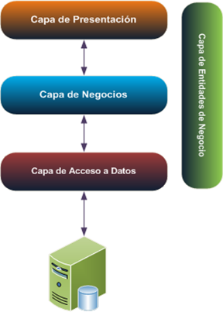
Arquitectura de N-Capas
Capa de negocio: es donde residen los programas que se ejecutan, se reciben las peticiones del usuario y se envían las respuestas tras el proceso. Se denomina capa de negocio (e incluso de lógica del negocio) porque es aquí donde se establecen todas las reglas que deben cumplirse. Esta capa se comunica con la capa de presentación, para recibir las solicitudes y presentar los resultados, y con la capa de datos, para solicitar al gestor de base de datos almacenar o recuperar datos de él. También se consideran aquí los programas de aplicación.
Capa de datos: es donde residen los datos y es la encargada de acceder a los mismos. Está formada por uno o más gestores de bases de datos que realizan todo el almacenamiento de datos, reciben solicitudes de almacenamiento o recuperación de información desde la capa de negocio.

Slide 42
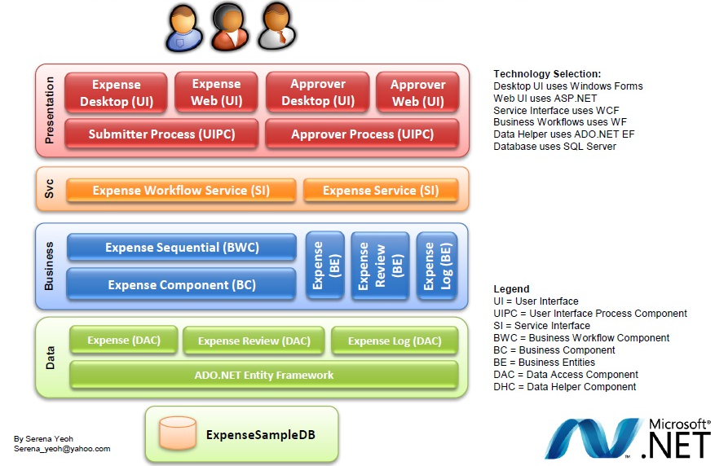
Arquitectura de N-Capas

Slide 43
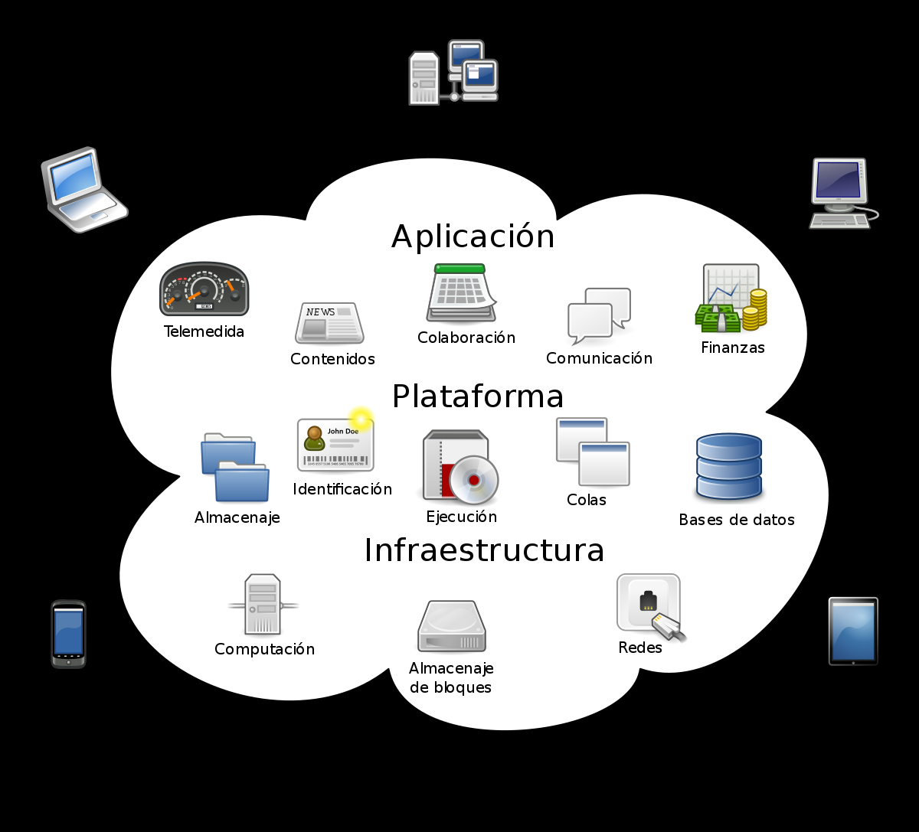
Arquitectura Cloud
La arquitectura de nube constituye la forma en la que se integran las distintas tecnologías para crear las nubes, es decir, los entornos de TI que extraen, agrupan y comparten los recursos escalables en una red. Define cómo se conectan todos los elementos y las funciones que se necesitan para diseñar una nube y obtener una plataforma en línea en la que se puedan ejecutar las aplicaciones.
Este modelo permite el acceso a la red bajo demanda a un conjunto compartido de recursos informáticos configuradas (redes, servidores, almacenamiento, aplicaciones y servicios), que pueden ser rápidamente aprovisionados y liberados con un esfuerzo de gestión mínimos o interacción con el proveedor de servicios.

Slide 44
Arquitectura Cloud

Slide 45
Diagramas de Despliegue
Representa la distribución física (estática) de los componentes software en los distintos nodos físicos de la red. Suele utilizarse junto con el diagrama de componentes de forma que, juntos, dan una visión general de como estará desplegado el sistema de información. El diagrama de componentes muestra que componentes existen y como se relacionan mientras que el diagrama de despliegue es utilizado para ver como se sitúan estos componentes lógicos en los distintos nodos físicos.
Sus principales características son las siguientes:
Permite identificar los nodos en los que trabajará o utilizarán el sistema de información, identificando a su vez agentes externos e internos que interactúen con el sistema.
Permite representar de forma clara la arquitectura física de la red, así como la distribución del componente software.
Lo más normal es utilizarlo para dar una visión global, pero es posible utilizarlo para representar partes específicas de la implementación.

Slide 46
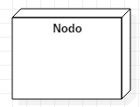
Diagramas de Despliegue
El diagrama de componentes utiliza, principalmente, dos tipos de elementos: Nodos y conexiones.
Nodos
Los nodos se definen como elementos utilizados para representar un elemento físico que interactúa de alguna manera con el sistema o bien forma parte del mismo.
Algunos ejemplos de nodos podrían ser los siguientes: Servidor web, Servidor DNS, Servidor de Aplicaciones, PC Usuario, Base de datos, etc.

Slide 47
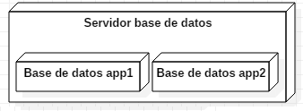
Diagramas de Despliegue
Un nodo a su vez puede tener nodos incluidos en su interior, dando a conocer que son sistemas separados incluidos dentro del mismo nodo físico. De esta forma se compondrían los nodos compuestos.
Por ejemplo, un nodo llamado Servidor de base de datos podría tener en su interior dos bases de datos separadas de sistemas de información distintos. Podría ser representado de la siguiente forma:

Slide 48


Diagramas de Despliegue
Conexión
La conexión representa una asociación entre dos nodos, a través de la cual estos nodos son capaces de transmitir información en forma de mensajes o señales.
Es común incluir en las conexiones una etiqueta que represente a través de que medio se realiza la conexión. Por ejemplo: Internet, WAN

Slide 49
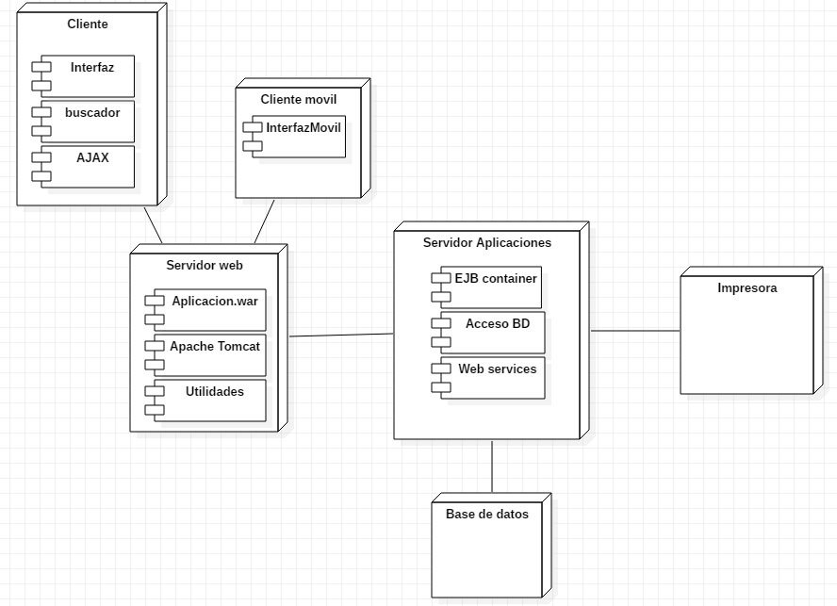
Diagramas de Despliegue - Ejemplo

Slide 50
Diagramas de Despliegue - Ejemplo

Slide 51
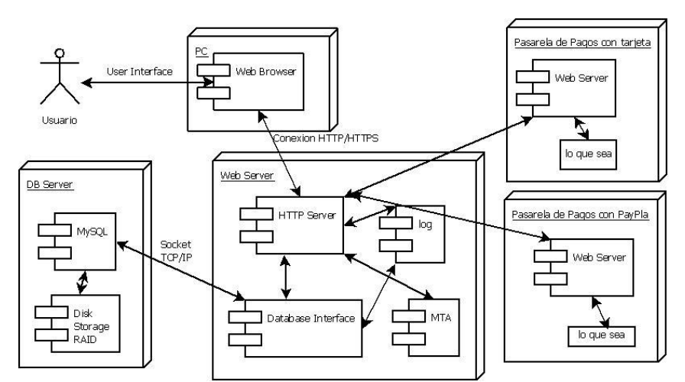
Diagramas de Despliegue - Ejemplo

Slide 52
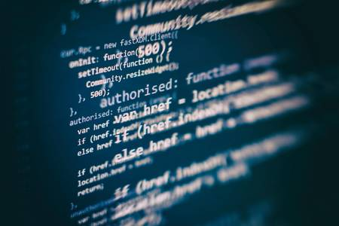

Gracias
Ing. Byron Zepeda
Byron.zepeda.usac@gmail.com

